Slide 1
Zorg AfstemmeN op Gezondheidsvaardigheden in de Geboortezorg (ZANGG)
Evi Vlassak MSc Dr. Marijke Hendrix
Dr. Judit Keulen Prof. dr. Marianne Nieuwenhui jze

Slide 2
Definitie
Gezondheidsvaardigheden:
“de vaardigheden van mensen om informatie over gezondheid te verkrijgen, te begrijpen, te beoordelen en
te gebruiken
bij het nemen van gezondheidsgerelateerde beslissingen.”
29% van de volwassen Nederlanders is onvoldoende of beperkt gezondheidsvaardig
Gezondheidsvaardigheden zijn onder te verdelen in
vier domeinen

Slide 3
Onder-steunende relatie met zorgverleners
Onder-steunende relatie met sociale omgeving
Informatie vinden, begrijpen en gebruiken

Slide 4
Onder-steunende relatie met zorgverleners
Onder-steunende relatie met sociale omgeving
Informatie vinden, begrijpen en gebruiken

Slide 5
Onder-steunende relatie met zorgverleners
Onder-steunende relatie met sociale omgeving
Informatie vinden, begrijpen en gebruiken

Slide 6
Onder-steunende relatie met zorgverleners
Onder-steunende relatie met sociale omgeving
Informatie vinden, begrijpen en gebruiken

Slide 7
Onder-steunende relatie met zorgverleners
Onder-steunende relatie met sociale omgeving
Informatie vinden, begrijpen en gebruiken

Slide 8
Vervolg
CHAT gesprekstool (leidraad voor het gesprek)
Overzicht werkwijzen

Slide 9
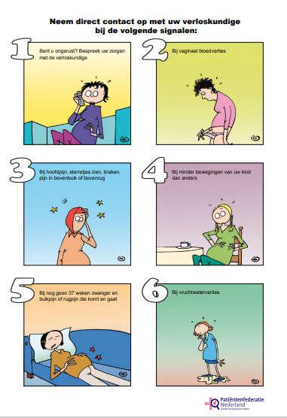
Vervolg
CHAT gesprekstool (leidraad voor het gesprek)
Overzicht werkwijzen
www.av-m.nl/lectoraat/producten/producten-zangg

Slide 10
2024-2025
Samen beslissen met (aanstaande) ouders afgestemd op gezondheidsvaardigheden:
gezamenlijke implementatie in eerste- en tweedelijn
Doel
Verbeteren en duurzaam implementeren van ‘gepersonaliseerd’ Samen Beslissen (SB) in de geboortezorg door eerste- en tweedelijns zorgverleners en (aanstaande) ouders.
Partners
Amsterdam UMC
8 VSVs, NPF, PHAROS, Landelijke/regionale kennispartners
].
In dit project staat het leren gebruiken van uitkomstinformatie voor Samen beslissen met beperkte gezondheidsvaardigheden centraal. Het project is mede mogelijk gemaakt door Zorginstituut Nederland met subsidie uit de subsidieregeling ‘Leren gebruiken van Uitkomstinformatie voor Samen beslissen’. Het Zorginstituut voert deze regeling uit in opdracht van het ministerie van VWS.

Slide 11
Bedankt voor uw aandacht
zangg.avm@zyud.nl
judit.keulen@zuyd.nl

